Slide 1


Slide 2
Definicija i povijesni razvoj palijativne medicine

Slide 3
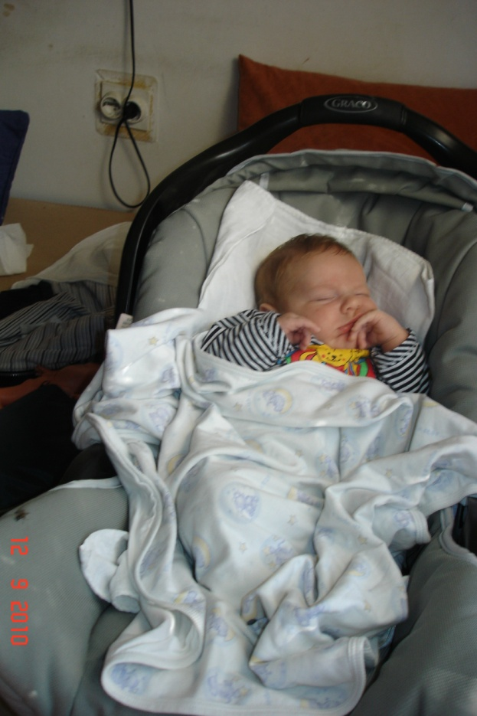
Da se bolest spriječi i/ili izliječi služe
PREVENTIVA
i
KURATIVA

Slide 4
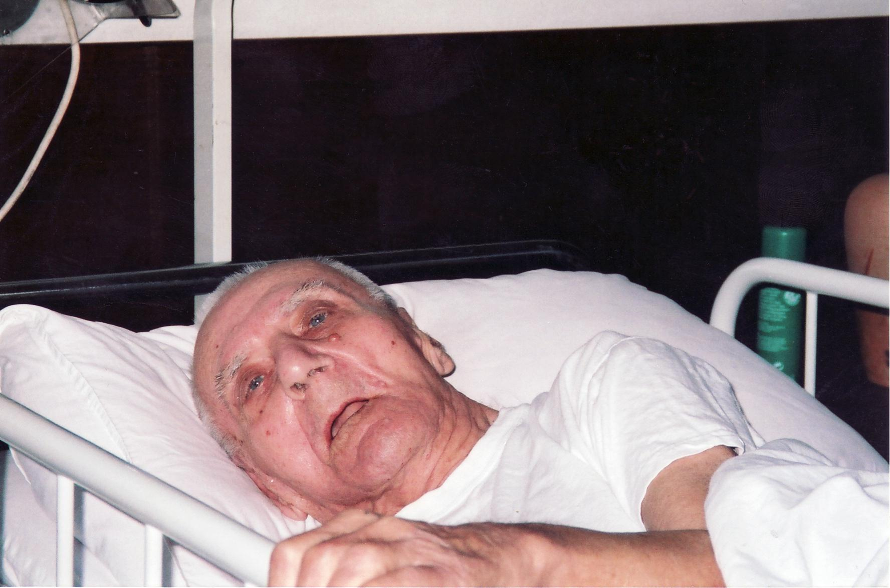
A kad bolest postane neizlječiva?

Slide 5
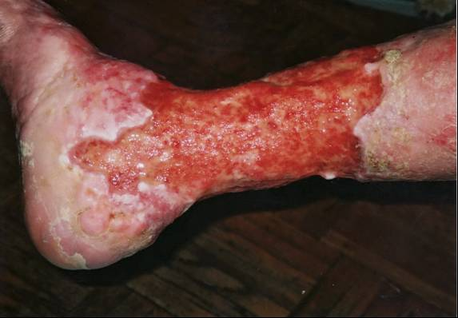
A kad bolest postane neizlječiva?

Slide 6
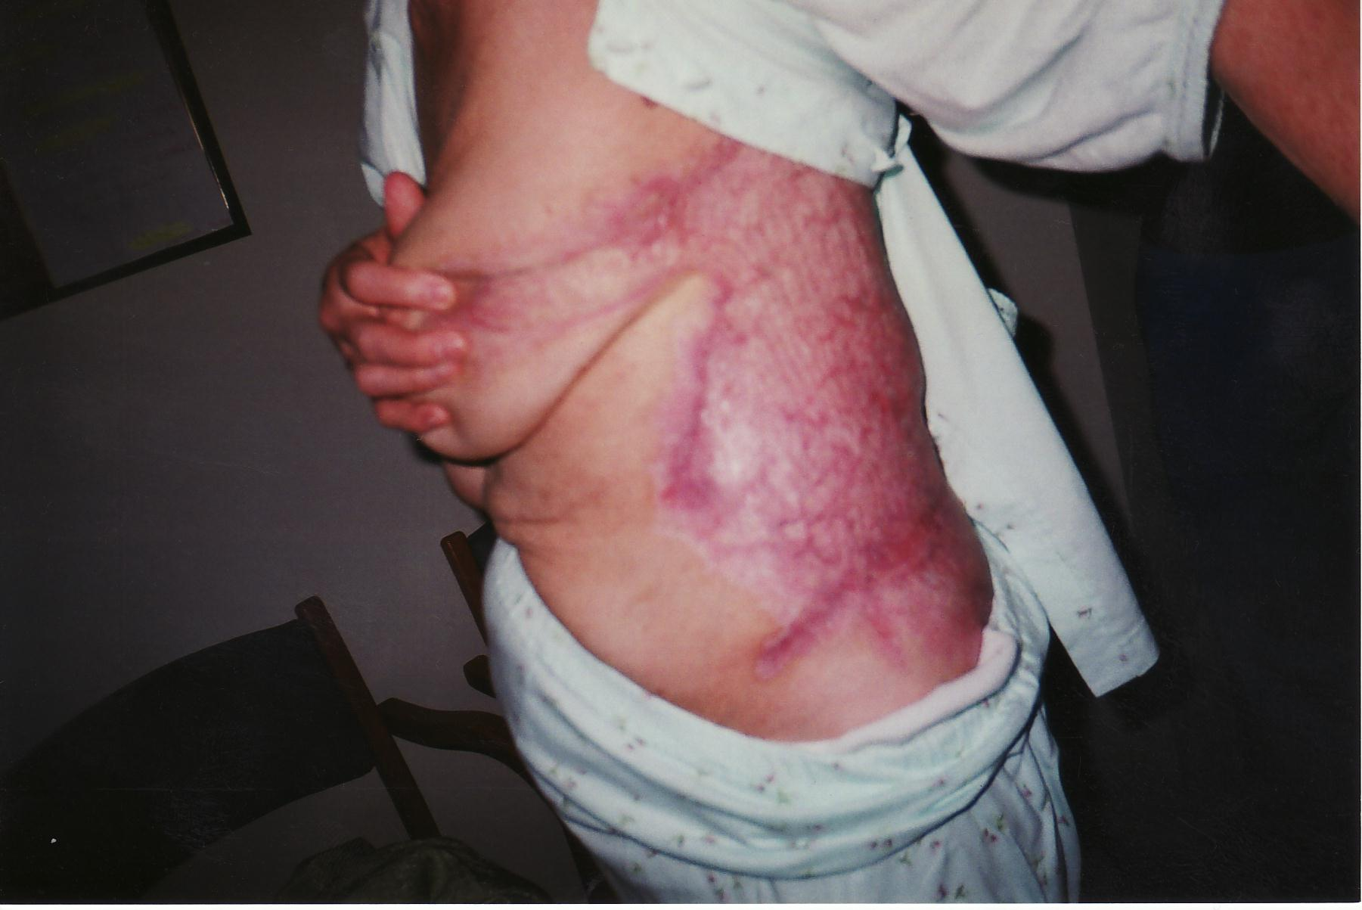
A kad bolest postane neizlječiva?

Slide 7
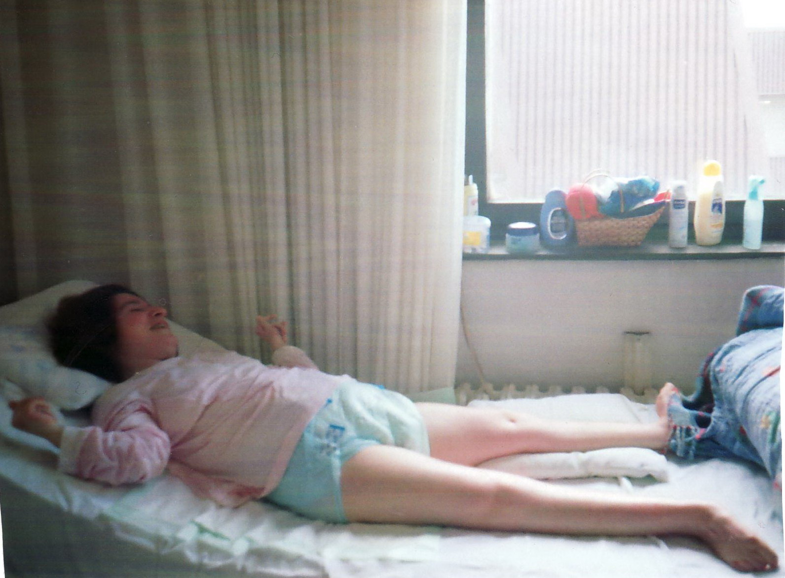
A kad bolest postane neizlječiva?

Slide 8
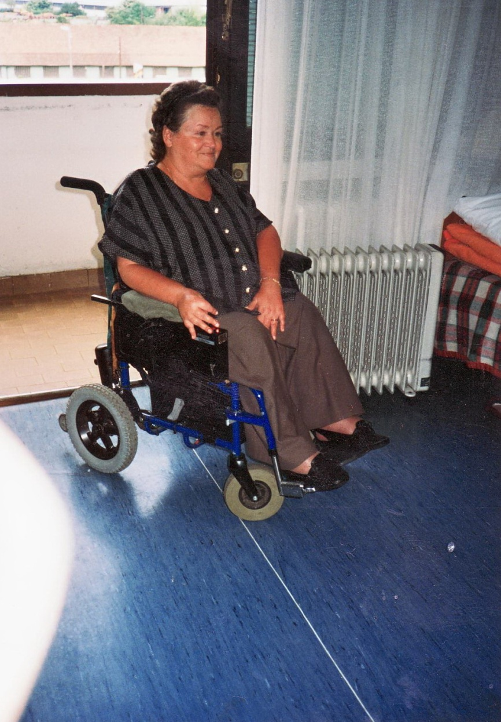
A kad bolest postane neizlječiva?

Slide 9
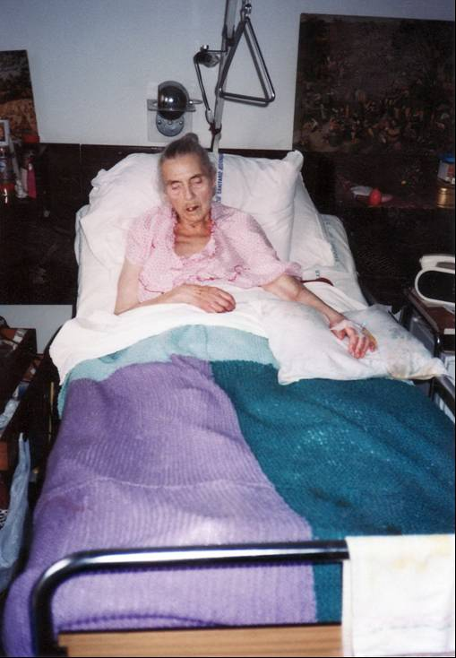
A kad bolest postane neizlječiva?
...djeluje
PALIJATIVA

Slide 10

Preventivno, kurativno i palijativno liječenje.
Dostojan završetak ljudskog života omogućavaju postupci i stavovi moderne palijativne medicine;
Palijativna medicina/palijativna skrb

Slide 11
Palijativna skrb
Aktivna totalna skrb o bolesniku čija bolest ne odgovara na kurativno liječenje.
Osnovni je cilj kontrola boli i drugih simptoma te psiholoških, socijalnih i duhovnih problema.

Slide 12
Definicija
Palijativna skrb je aktivna potpuna briga za bolesnike čija bolest više ne reagira na postupak liječenja
WHO, 2002

Slide 13

Cilj palijativne skrbi je postizanje najbolje kvalitete života za pacijente i njihove obitelji.
Brojni aspekti palijativne medicine i palijativne skrbi primjenjivi su i ranije tokom bolesti, paralelno sa liječenjem somatske bolesti;
Palijativna medicina prvi puta priznata u Velikoj Britaniji kao medicinska specijalizacija 1988 (Hillier, 1988)

Slide 14

Palijativna medicina
Holistički pristup
Multidisciplinarno i multimodalno liječenje
Timski rad- bez naglaska na hijerarhiji!
Traje od samog početka životno ugrožavajuće bolesti sve do razdoblja žalovanja nakon smrti bolesnika;

Slide 15
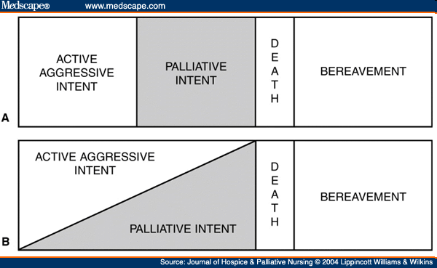
Tradicionalna i moderna palijativna medicina
j

Slide 16
Palliative Care
Hospice
Life-Prolonging Therapy
Presentation
Death
Notes:
16

Slide 17
Mijenjanje paradigmi u palijativnoj skrbi
Palijativna skrb ne može biti definirana samo
prema stadiju bolesti
već
i prema potrebama koje imaju bolesnik i njegova obitelj.

Slide 18
NE odnosi se samo na starije bolesnike
Obuhvaća cijelu životnu dob
(od najmanje djece do duboke starosti)
NE odnosi se samo na bolesnike sa rakom (oko 50%)
Obuhvaća sve oboljele od neizlječivih bolesti
NE odnosi se na zadnjih par dana ili tjedana života
često je potrebna godinama
NE boravi bolesnik u JIL-u
već u jedinicama palijativnog liječenja
(što kraće i što brži povratak na kućnu palijativnu skrb)
NE poskupljuje troškove liječenja

Slide 19
Palijativna skrb počinje postavljanjem dijagnoze neizlječive bolesti
Može trajati i godinama
Kombinira se s kurativnim liječenjem
Kad je prognoza kraća od 6 mjeseci, PS je fokusirana na spec. palij. zdr. njegu
Dužni smo osigurati dostojanstveni život do kraja unutar obitelji
Nitko ne smije umrijeti sam i u patnji
SKRB MORA BITI MAKSIMALNA DO KRAJA ŽIVOTA

Slide 20
„Ništa neće imati tako neposredan efekt na kvalitetu života i oslobađanje od patnje onkoloških bolesnika i njihovih obitelji, kao implementacija znanja akumuliranog na području palijativne skrbi.
Danas se težište liječenja prebacuje s biološki fokusiranog liječenja, na analgeziju i palijativnu skrb, i to relativno rano tokom bolesti“.
Odjel za palijativnu skrb, SZO

Slide 21
…Tokom razdoblja bolesti i žalovanja, palijativna skrb nastoji zadovoljiti tjelesna, psihološka, socijalna i duhovna očekivanja i potrebe, ostajući senzitivna prema osobnim, kulturalnim i religijskim vrijednostima, vjerovanjima i praksi…
(Kanadska udruga za palijativnu skrb, 1995)

Slide 22
Skrb za osobe koji pate i umiru je dio ljudske povijesti.
Zadnjih 40 godina desila se prava revolucija u skrbi za terminalno bolesne – nekoliko pojedinaca utjecalo je na značajnu promjenu pogleda na smrt.

Slide 23
Druga polovina 20-tog stoljeća
Kulturne posljedice kao rezultat istraživanja, novih terapija i velikih uloženih sredstava:
specijalisti dominiraju u medicinskoj hijerarhiji;
smrt se događa češće nakon kroničnih, a ne akutnih bolesti (prevladavaju onkološke i CV, a ne infekcije)
mijenja se uloga bolesnika;
često narušeno povjerenje u odnosu liječnik-pacijent;
Razvoj palijativne medicine 60-tih godina u Velikoj Btitaniji te 70-tih u SAD-u i Kanadi je reakcija na ove promjene u medicinskoj kulturi

Slide 24
Povijesni razvoj
6. st. p.n.e.(Grčka) – medicinu prakticiraju iscjeljitelji u mjestima blizu hramova ili u kućnim posjetama (bez smještaja bolesnika u posebnim lokacijama) (Lyons, 1987)
Hipokrat proširio ulogu physikoi od prirodnog filozofa (do tada nema razlike između znanosti i filozofije) – dijagnoza i liječenje cijele osobe, ne bolesti
Snažna veza religije i medicine do renesanse;
Vjerske zajednice vodile najranije institucije zvane hospiciji, gdje se brine o bolesnima, prvenstveno onima koji se razbole dok putuju (pa ili ozdrave ili umru);
Riječi hospitality, hotel, hospice, hostel, hospital – isti latinski korijen- HOSPES (gost) (Saunders, 2004)
Iz ovih nastojanja kreće i institucionalizacija bolnica (ali tada još nema razlike između značenja hospital i hospice)

Slide 25

Bolnice kao mjesta za učenje- razvile se zbog spoznaje da je proučavanje i skrb bolesnika lakša ako su oni na jednom mjestu
1544 – zapis iz bolnice St Bartholomew (London) – ne primaju se bolesnici koji imaju neizlječivu bolest ili stanje (Dunlop, 1998)
Bolnice su htjele imati reputaciju skrbi o osobama koje se mogu liječiti

Slide 26
Posljedično se riječ hospicij rezervira za mjesta skrbi o neizlječivima (i siromašnima)
Ovi hospiciji većinom u sklopu katoličkih redova u Francuskoj, Irskoj, Škotskoj i Engleskoj a u SAD-u dva u New Yorku (Saunders, 2004)
U 17. stoljeću francuski svećenik St. Vincent de Paul osnovao Sestre Milosrdnice u Parizu i otvorio kuće za siromašne, bolesne i umiruće
Lyon (Francuska) 1842- prvi puta riječ hospicij opisuje mjesto za terminalno bolesne (osnivač Madame Jeanne Garnier)
J. Garnier umrla 1853, ali uz njezino učenje osnovano još 6 mjesta za umiruće između 1847. u Parizu i 1899 u New Yorku (Clark, 2000)
Prvi protestantski hospicij- Kaiserswerth (NJemačka)-18.st.(Fliedner)

Slide 27
1834- otvoren St. Vincent bolnica u Dublinu (majka Mary Aikenhead, irske sestre milosrdnice)
1879 – Our Lady’s Hospice, Dublin (na mjestu gdje je M. Aikenhead živjela zadnjih godina)
1900- Irske sestre milosrdnice otvorile St. Joseph’s Convent u istočnom Londonu, počele posjećivati bolesne u njihovim kućama, a 1902. otvorile St. Joseph’s Hospice u Londonu s 30 kreveta

Slide 28
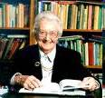
Cicely Saunders, tada mlada liječnica (prije toga medicinska sestra i socijalni radnik), radila od 1957. do 1967. u St Joseph’s hospiciju, gdje je proučavala kontrolu boli kod uznapredovalog karcinoma – poticaj za osnivanje St. Christopher Hospice u Londonu (1967).

Slide 29

St. Christopher Hospice nije bio prvi hospicij, ali je bio prva medicinska akademska moderna zdravstvena ustanova, s naglaskom i na edukaciju i istraživanje uz klinički rad;

Slide 30

Hospicij je filozofija skrbi, koja naglašava da se uvijek nešto može učiniti u cilju pomoći bolesniku;
Hospicijski je pokret imao glavni međunarodni utjecaj u promicanju palijativne medicine i palijativne skrbi i poboljšanje standarda skrbi općenito;

Slide 31

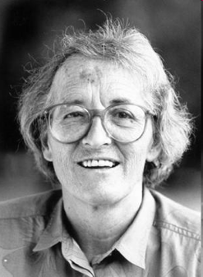
Velika rasprava u SAD-u o stavovima i praksi povezanoj s umiranjem (Mor, 1988)
Pacijenti žele govoriti o smrti ako im se da mogućnost (Aring, 1971)
On Death and Dying (1969) -dr Elisabeth Kubler- Ross (psihijatar) – prava revolucija (intervjui umirućih bolesnika tokom edukativnih seansi za studente i druge)

Slide 32
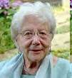
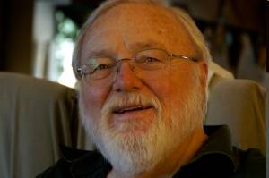
Ideja o hospciju kao mjestu za učenje i istraživanje preselila iz Londona i u SAD – Florence Wald osniva Hospice Connecticut (Wald, 1980)- prvi nacionalni centar za kućne posjete i skrb o oboljelima i obitelji
Hospice of Marin, Kalifornija - drugi hospicijski program u SAD-u, direktor psihijatar dr. William Lamers (pionir brojnih interakcija između hospicija i medicinskih fakulteta)

Slide 33

Hospitalna palijativna medicina
1974. urološki kirurg Balfour Mount osniva prvu svjetsku palijativnu službu pri bolnici u Royal Victoria bolnici Mc Gill Sveučilišta u Montrealu (Kanada), kao dio fakulteta i istraživanja;
Sve više se naglašava vrijednost palijativne službe pri bolnicama (palijativni odsjeci), osobito u cilju kontrole boli
B. Mount prvi upotrebljava izraz palijativna skrb
1974. St Luke Hospital, New York - konzultativni palijativni tim (O’Neill, 1992)

Slide 34

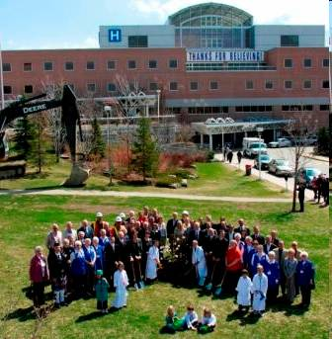
The RVH PCU tim –
Dr. Balfour Mount, četvrti slijeva

Slide 35
St Luke Hospital, New York – interdisciplinarni tim
“Palijativna medicina mora biti izrazito važan dio američke medicine i njezinih institucija.
Razvoj odvojenih prostora za palijativnu skrb je puno skuplji i može dovesti do toga da javnost smatra hospicije kao ustanove za njegu (domove).
Nadalje, palijativna skrb mora skrbiti i liječiti (medicina).
Palijativni tim na svakoj sveučilišnoj klinici će omogućiti današnjim studentima i budućim zdravstvenim profesionalcima da promatraju palijativnu medicinu kao integralni dio akutne skrbi” (Torrens PR, 1985)

Slide 36
1972. odbor Senata SAD – “Death with Dignity”- NE odvajati hospicije od tradicionalne skrbi, vlada želi inkorporirati palijativnu medicinu u tradicionalne institucije;
Važnost Elizabeth Kubler Ross- promjena pogleda na smrt, odnos liječnik- bolesnik, snažan rast palijativnog pokreta;
Snažan razvoj privatnih i državnih centara, naglasak na skrbi što bliže kući bolesnika;
1976 odluka Quinlan (dozvola uklanjanja respiratora kod komatoznog mladog čovjeka)- 15 godina poslije značajna rasprava – evolucija biomedicinske etike (Beresford, 1977)
Nancy Cruzan (1991) - odbijanje liječenja
Suvremena palijativna medicina: ako ublažimo bol i patnju, neće biti zahtjeva bolesnika za pomoć pri umiranju

Slide 37
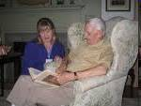
Moderna filozofija
Naglasak je u palijativnoj medicini na tjelesne i emocionalne simptome bolesnika i obitelji, a ne na terminalnu bolest
Ublažavanje totalne boli;

Slide 38
Modeli organizacije palijativne medicine
Kućne posjete tima;
Bolnički kreveti;
Specijalizirane jedinice (odsjeci, odjeli);
Dnevne bolnice;
Službe žalovanja;
Osnovna palijativna skrb (basic) – aktivnosti bilo koje zdravstvene službe u cilju pomoći terminalnom bolesniku i obitelji;
Specijalistička palijativna skrb – specifično organizirana da pruži profesionalnu skrb pacijentu i obitelji na posebnim mjestima, s vlastitim edukacijskim, upravljačkim i financijskim resursima;

Slide 39
Palijativna medicina....
NE odnosi se samo na starije bolesnike, već na oboljele od neizlječivih bolesti svih životnih dobi (od najmanje djece do najstarijih starih);
NE odnosi se samo na bolesnike s rakom (oko 50%), već na oboljele od brojnih drugih neizlječivih bolesti;
NE odnosi se na zadnjih par dana ili tjedan života, već je često potrebna godinama;
NE boravi se u jedinicama palijativne medicine dugo (što kraće i što bliže obitelji!)

Slide 40
NIJE pasivan pristup, već aktivna sveobuhvatna skrb
NE uključuje samo osnivanje posebnih ustanova (a posebno ne umirališta), to je specijalistička grana medicine potrebna na svim razinama;
NE postoji palijativna medicina bez multidisciplinarnog, posebno educiranog tima;
NE poskupljuje troškove liječenja;

Slide 41
Koncepti palijativne medicine
(National Hospice Organization,1993)
Smrt je prirodni dio životnog ciklusa. Kad je neizbježna, palijativna medicina ju neće ubrzavati niti usporavati;
Klinički su ciljevi oslobađanje od boli i kontrola drugih simptoma;
Psihološka i duhovna bol je jednako važna kao i fizička – važan interdisciplinarni tim (specijalist palijativne medicine, obiteljski liječnik, medicinska sestra, socijalni radnik, duhovnik, volonteri)
Jedinica skrbi su bolesnik i njegova obitelj
Pomoć u žalovanju zbog podrške članovima obitelji i prijateljima
Skrb se pruža bez obzira na sposobnost plaćanja
Primarni je cilj promicanje života, dostojanstva i života bez boli na način u kojem se uvažavaju individualne potrebe

Slide 42
Gdje smo danas?
Hospicij je koncept, ne specifično mjesto;
Razni modeli u svijetu:
- u Engleskoj puno karitativnih centara s odjelom, dnevnom bolnicom, ambulantama i kucnim posjetama
neke zemlje imaju jedinice palijativne medicine unutar općih bolnica i onkoloških centara, uz bolničke i kućne timove
neke u potpunosti financira država (zdravstveni sustav), neki su dobrovoljni (zaklade, fondacije...)
2001 - 7000 centara palijativne medicine u više od 90 zemalja

Slide 43
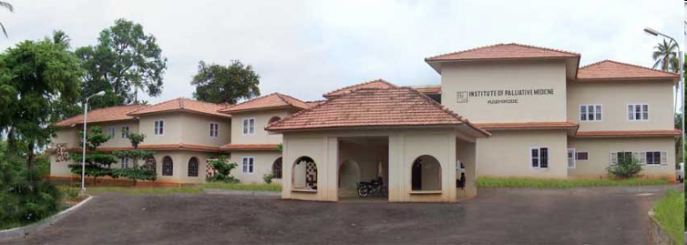
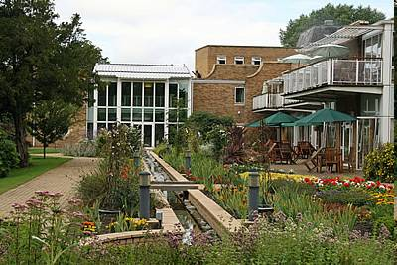
Jaspers 2007: Europa: Velika Britanija 958 centara, Francuska 471, Poljska 362, Njemačka 321, Španjolska 261, Nizozemska 138, Belgija 121
Broj palijativnih kreveta na milion stanovnika: Velika Britanija 54, Nizozemska 40, Belgija 35, Njemačka 22, Poljska 21, Francuska 17, Španjolska 10;

Slide 44
Izazovi za budućnost
Korijeni palijativne skrbi slični su onima suvremene medicine;
Moderni palijativni program (kombinacija liječenja s edukacijom i istraživanjem te javnozdravstvenim pristupom) –akademski program;
Svaki akademski medicinski centar želi integrirati palijativni program u kliničke, edukacijske i istraživačke aktivnosti i umrežavanje – neki od tih će se kasnije razviti u sveobuhvatne centre izvrsnosti i biti liaison institucije ze one koji odlučuju u zdravstvenom sustavu;

Slide 45
Dame Cicely Saunders (2004)
“ Hospicijski pokret i specijalnost palijativne medicine koja je iz njega izrasla ponovno je naglasio važnost života osobe i odnosa.
Ciljano istraživanje s naglaskom na detalje i dobra klinička praksa imaju za cilj izbjeći izolaciju zbog koje mnogi pate, a koja se često povećava zbog neadekvatnih intervencija.
Ako osobe znaju da ih se poštuje kao dio ljudske familije, kraj života može biti finalno ispunjenje svega što se događalo ranije”.

Slide 46
Palijativna je medicina jedno od osnovnih ljudskih prava na zdravstvenu zaštitu;
palijativna medicina mora biti temeljena na načelima dostupnosti i jednakosti, bez obzira na rasu, etničku pripadnost, spol, socijalni status i sposobnost plaćanja usluga;

Slide 47
zdravstveni profesionalci moraju biti adekvatno educirani na području palijativne medicine;
članovi obitelji i nezdravstveni dobrovoljci kao važni faktori u pružanju palijativne skrbi moraju biti prepoznati i osnaženi vladinom politikom.

Slide 48
Nije upitno treba li razvijati palijativnu medicinu i palijativnu skrb – TO SE MORA NAPRAVITI zbog svih aspekata (od kvalitetnog liječenja bolesnika, etičkih pitanja, do redukcije troškova u zdravstvu, jer palijativna medicina štedi zdravstvu);
Pitanje je KAKO, TKO, GDJE i KADA?
I ovaj je tečaj mjesto da o tome zajednički razmišljamo i damo prijedloge!

Slide 49
Intersektorska suradnja
Struke: liječnici svih specijalnosti, medicinske sestre, psiholozi, defektolozi, logopedi, socijalni radnici, duhovnici, radni terapeuti, art terapeuti, fizioterapeuti, pravnici, ekonomisti, volonteri, članovi obitelji i dr.
Sve razine zdravstvene i socijalne zaštite;
Vladine institucije i ustanove, civilno društvo, vjerske zajednice, poslovni sektor (osiguravatelji, farmaceutske kuće, zaklade...)

Slide 50
Koncept palijativne skrbi
Struktura i proces zbrinjavanja
Fizički aspekt zbrinjavanja
Psihosocijalni i psihijatrijski aspekti
Socijalni aspekt
Duhovni, religijski, egzistencionalni aspekti zbrinjavanja
Kulturološki aspekt
Zbrinjavanje umirućeg bolesnika
Etički i legalni aspekti zbrinjavanja

Slide 51
Razlike između palijativne i kurativne medicine
Palijativna medicina
Kurativna medicina
Kvaliteta života
Palijativan pristup
Kontrola simptoma
Liječenje ovisi o simptomima i željama bolesnika
Skrbi se za bolesnika, obitelj, druge važne osobe
Kvantiteta života
Kurativan pristup
Kontrola bolesti
Liječenje ovisi o kliničkim parametrima
Skrbi se o bolesniku

Slide 52
Ključni elementi
Obitelj i bolesnik – okruženje
Obrazovanje
Iskustvo

Slide 53
Interdisciplinarni tim
Medicina
Sestrinstvo
Psihologija
Socijalna služba
Duhovno zbrinjavanje
Rehabilitacija
Nutricionizam
Farmakologija

Slide 54
Fizičke i psihološke intervencije fokusirane na neizbježnu smrt moraju poštivati kulturu, duhovnost, vjeru, načine tugovanja i gubitka umirućeg bolesnika
Programi palijativne skrbi će rasti zajedno s porastom broja bolesnika koji žive s kroničnim i životno-ugrožavajućim bolestima te zbog rastućeg interesa kliničara za učinkovitim pristupom zbrinjavanju takvih bolesnika

Slide 55
Što može pružiti palijativna skrb?
Holistički pristup (fizički, psihosocijalni, kulturni, duhovni)
Kontrolu simptoma bolesti
Komplementaru terapiju
Savjetovanje
Socijalno okruženje
Dnevne aktivnosti u hospiciju

Slide 56
INTERDISCIPLINARNI PRISTUP
To uključuje kliničare svih specijalnosti i područja zdravstvene skrbi
Ključni element je interdisciplinarna priroda palijativne skrbi
Rašireno je vjerovanje kako je za palijativnu skrb zadužen tim već spomenutih stručnjaka, dodatno se mora istaknuti važnost tima za rehabilitaciju, uključujući fizikalnu terapiju, okupacijsku terapiju, logoped, u suradnji s drugim disciplinama prema dobnim skupinama kao što su gerijatrija ili dječji specijalisti

Slide 57
Pristup specifičan za problem
Specijalističku medicinsku skrb treba prilagoditi i bolesnicima koji boluju od specifičnih bolesti poput HIV/AIDSa,kardioloških bolesti, neuroloških poremećaja, hepatalnih ili endokrinoloških bolesti, koje nisu karcinom.
Nužno je uključiti druge discipline koje predstavljaju ključne članove tima palijativne medicine
Najbolja palijativna skrb se postiže pažljivom koordinacijom palijativne medicine i hospicijskih programa od postavljanja dijagnoze do zadnjih stadija bolesti putem kontinuirane njege.

Slide 58
Temeljni elementi hospicija i palijativne skrbi
Kontrola boli i simptoma.
-psihosocijalni aspekt, duhovna pitanja, dnevne potrebe se zbrinjavaju kontinuirano i o njima se raspravlja s bolesnikom i obitelji tokom zbrinjavanja
-svi problemi se rješavaju na osnovi najnovijih spoznaja ali uzimajući u obzir bolesnikov kulturalni aspekt.

Slide 59
Bolesnici i njihove obitelji su u stalnoj komunikaciji s osobljem od kojeg dobivaju informacije u ugodnom, sigurnom, i za njih kulturološki prihvatljivom okruženju, na razumljiv i prihvatljiv način kako bi imali što jasniji uvid u stvarno stanje bolesti i mogućnosti liječenja.
tokom tog procesa na vidjelo izlaze vrijednosti, želje, ciljevi i vjerovanja.
Ponavljano se procjenjuju dobrobiti i teškoće koje nosi liječenje, te se plan njege prilagođava stanju bolesnika

Slide 60
Obitelji i bolesnici pripremaju se za proces umiranja.
Predlažu se i istražuju hospicijske mogućnosti, kao i mogućnosti osobnog rasta te podrška obiteljima u trenutku teškog gubitka

Slide 61
Moderna palijativna skrb
Terapija
Progresija bolesti
Smrt
Dijgnoza teške bolesti
Palijativna skrb
Hospicij

Slide 62
Palijativna skrb
Briga o bolesnicima koji boluju od neizlječivih bolesti
Adekvatna kontrola boli i drugih simptoma
Postizanje kvalitete života bolesnika i njihovih obitelji
Pravodobno započinjanje u početku bolesti zajedno s drugim metodama liječenja

Slide 63
• Moramo dobro i pošteno sagledati osobne stavove prema umiranju i smrti prije no što u tišini i bez anksioznosti sjednemo pored terminalnog bolesnika.
Elisabeth Kübler-Ross

